Slide 1
«Цвет – основа живописи. Акварель и ее выразительные возможности»
презентация

Slide 3
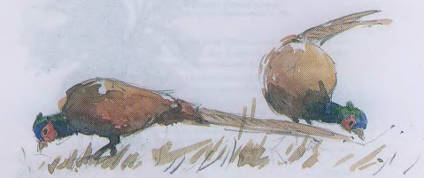
Акварель(фр.aquarelle от лат.aqua – вода) – краски, разводимые водой.

Slide 4
Базовая исходная палитра

Slide 5
Базовые цвета при добавлении воды

Slide 6
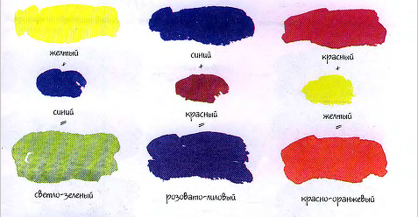
Составление цвета

Slide 8
Упражнения

Slide 9
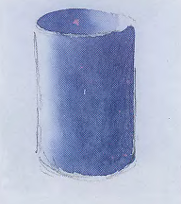
Равномерный слой

Slide 10
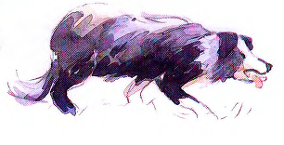
Тоновая градация

Slide 11
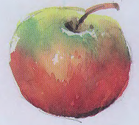
Цветовая градация

Slide 12
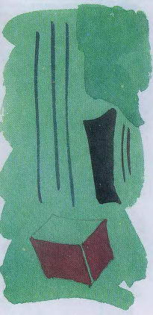

Slide 13
Иллюстративный пример

Slide 14
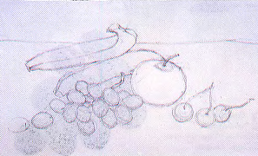

Slide 15
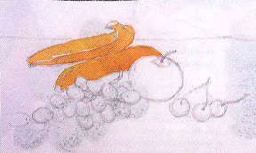

Slide 16
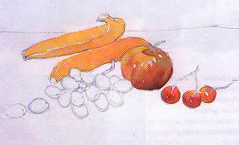

Slide 17
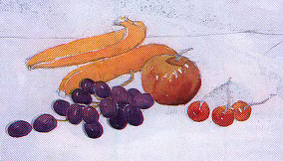

Slide 18
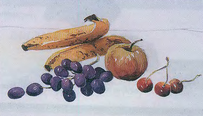

Slide 19
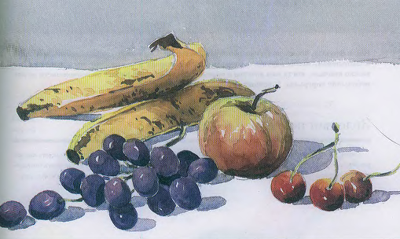

Slide 20
Успехов в творчестве

